Slide 1
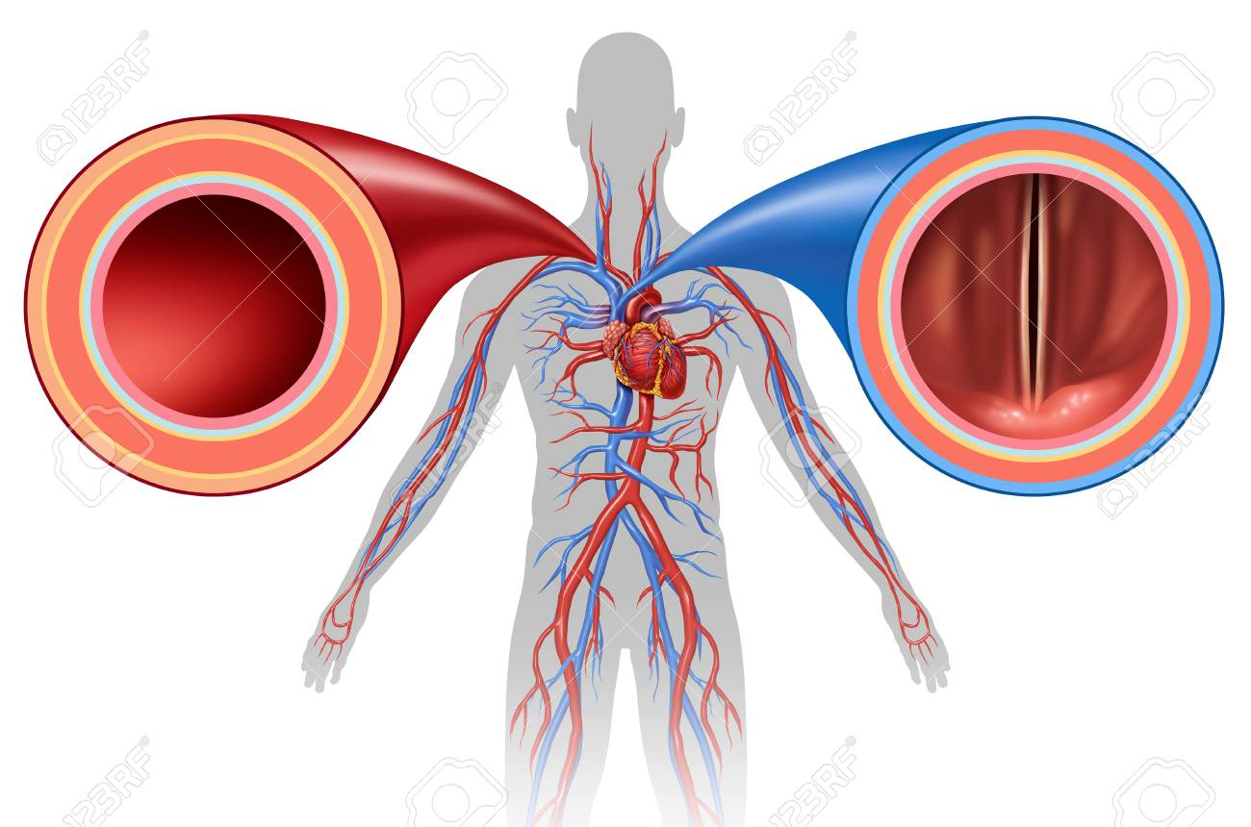
স্বাগতম

Slide 2
পরিচিতি
নামঃ গুনজন রায়
পদবিঃ সহকারী শিক্ষক
বাজুয়া ইউনিয়ন উচ্চ বিদ্যালয়
দাকোপ,খুলনা।
বিজ্ঞান
৭ম - শ্রেণী
পঞ্চম - অধ্যায়
পাঠ- (৯-১০)
পৃষ্ঠা নং: ৫৩-৫৫

Slide 3
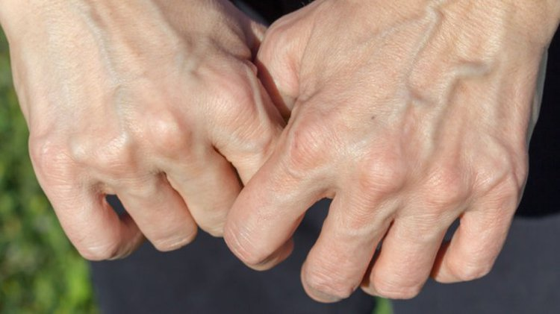
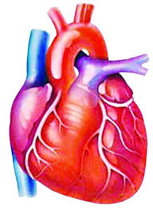
এগুলো হলো রক্তবাহিকা বা রক্তনালী,হৃৎপিণ্ড
চিত্রগুলো দেখ এবং চিন্তা করে.

Slide 4
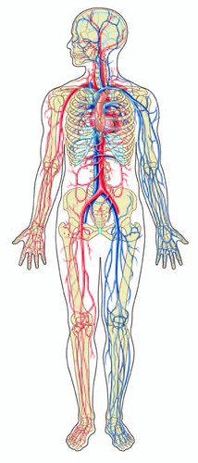
রক্তনালী
পৃষ্ঠাঃ৫৩-৫৫

Slide 5
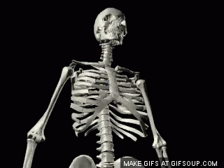
রক্তবাহিকা বা রক্তনালী কী ?
চিত্রে কী দেখছ ?
যেসব নালীর মধ্য দিয়ে রক্ত প্রবাহিত হয় সেসব নালীকেই রক্তনালী বলে ।

Slide 6
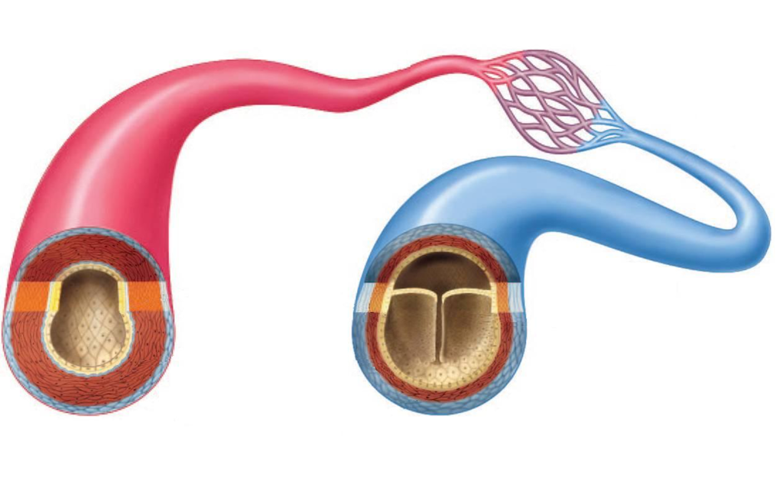
আমাদের দেহে তিন ধরনের রক্তনালি আছে ।
কৈশিকনালি
ধমনী
শিরা

Slide 7
একক কাজ
সময়: 2 মি .
১। রক্তনালী কী লিখ ?
২। গঠন,আকৃতি ও কাজের ভিত্তিতে রক্তনালীর প্রকারভেদ লিখ?

Slide 8
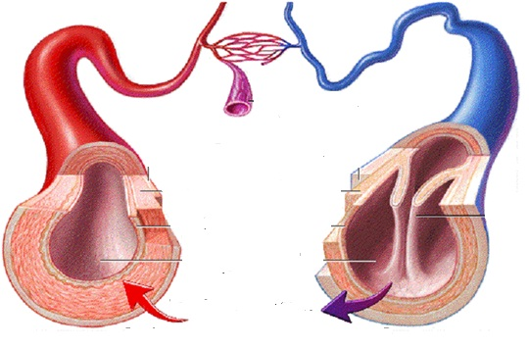
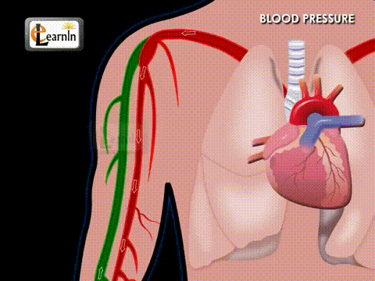
চিত্র দেখে বল A চিত্রের রক্তনালীর কপাটিকা আছে ?
চিত্র দেখে বল চিত্রের রক্তনালীর বৈশিষ্ট্য ?
চিত্র দেখে বল চিত্রের রক্তনালীর প্রাচীর কয়স্তর বিশিষ্ট ?
চিত্র দেখে বল চিত্রের রক্তনালীর প্রাচীর ও নালীপথ কেমন ?
ধমনী
O2
O2
যে সকল রক্তবাহী নালি হৃৎপিণ্ড থেকে উৎপন্ন হয়ে দেহের বিভিন্ন অঙ্গে রক্ত বহন করে, তাকে ধমনী বলে।
এই রক্তনালীর মাধ্যমে অক্সিজেন সমৃদ্ধ রক্ত হৃদপিন্ড থেকে উৎপন্ন হয়ে সারাদেহে বাহিত হয় ।
এই রক্তনালীর কপাটিকা থাকে না ।
এই রক্তনালীর প্রাচীর পুরু ও নালীপথ সরু
এই রক্তনালীর প্রাচীর তিনস্তর বিশিষ্ট
A
B

Slide 9
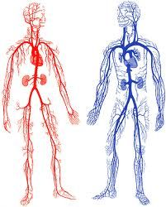
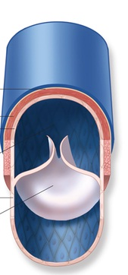
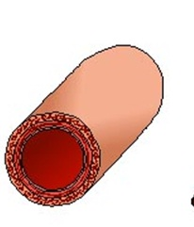
চিত্র দেখে বল চিত্রের রক্তনালীর প্রাচীর ও নালীপথ কেমন ?
চিত্র দেখে বল চিত্রের রক্তনালীর প্রাচীর কয়স্তর বিশিষ্ট ?
চিত্র দেখে বল A চিত্রের রক্তনালীর কপাটিকা আছে ?
চিত্র দেখে বল চিত্রের রক্তনালীর বৈশিষ্ট্য ?
শিরা
যে সকল রক্তনালি দ্বারা দেহের বিভিন্ন অংশ থেকে রক্ত হৃৎপিন্ডে ফিরে আসে তাকে শিরা বলে।
এই রক্তনালীর প্রাচীর কম পুরু ও নালীপথ চওড়া
CO2
এই রক্তনালীর প্রাচীর তিনস্তর বিশিষ্ট
এই রক্তনালীর কপাটিকা থাকে
এই রক্তনালীর মাধ্যমে কার্বন-ডাই-অক্সাইড সমৃদ্ধ রক্ত দেহের বিভিন্ন অংশ থেকে হৃদপিণ্ডে ফিরে আসে ।

Slide 10
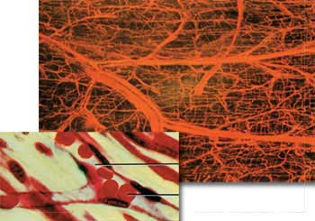
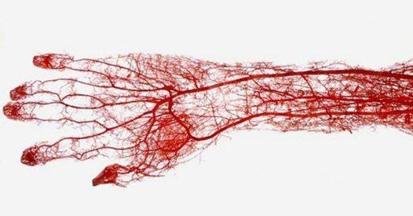
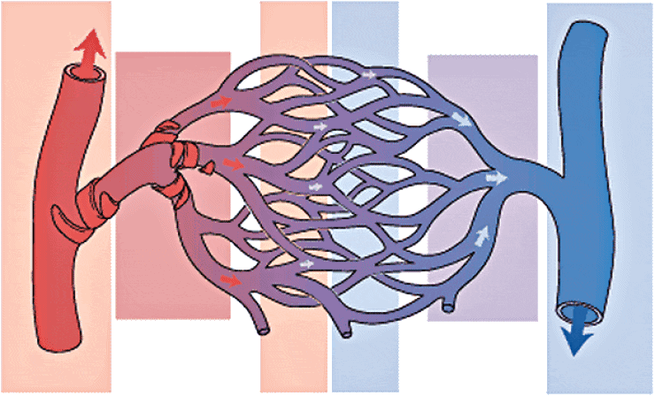
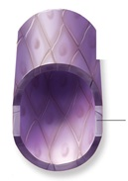
চিত্র দেখে চিত্রের বৈশিষ্ট্য বল ?
কৈশিক জালিকা
এ রক্তনালীগুলো একদিকে ক্ষুদ্রতম ধমনী অন্যদিকে ক্ষুদ্রতম শিরার মধ্যে সংযোগ সাধন করেছে ।
এই রক্তনালীর প্রাচীর অত্যন্ত পাতলা
পেশিতন্তুতে চুলের মত অতি সূক্ষ্ণ রক্তনালী
ধমনী ক্রমান্বয়ে শাখা-প্রশাখায় বিভক্ত হয়ে শেষ পর্যন্ত অতিসূক্ষ্ণ নালি তৈরি করে। এই সকল সূক্ষ্ণনালি কৈশিকনালি বলে।

Slide 11
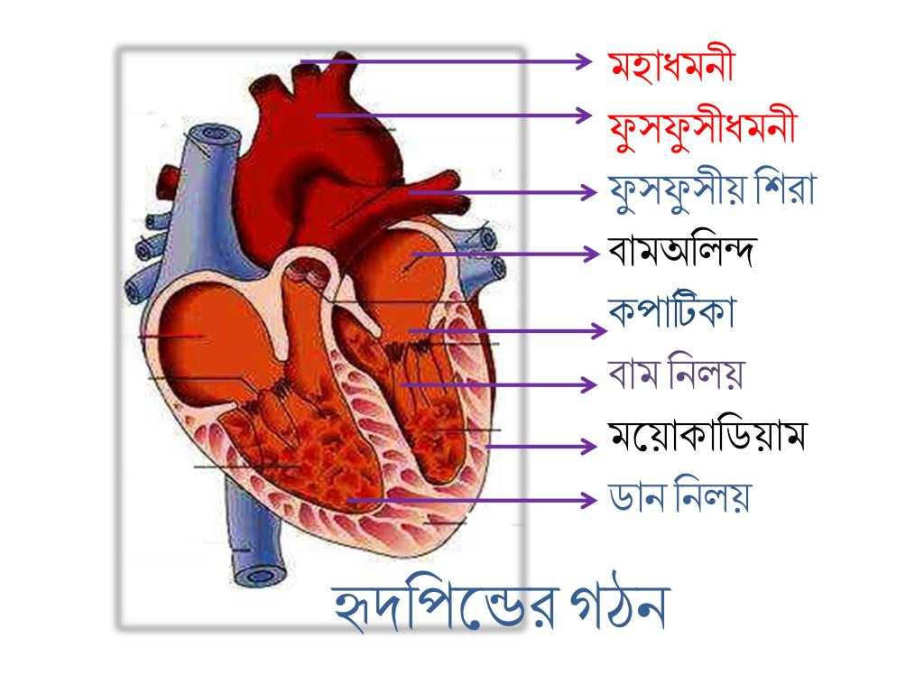

Slide 12
চিত্র দেখে বল চিত্রের হৃৎপিণ্ড কয়স্তর বিশিষ্ট ?
এই হৃৎপিণ্ড তিনস্তর বিশিষ্ট
বাইরের স্তর
মাঝের স্তর
ভিতরের স্তর

Slide 13
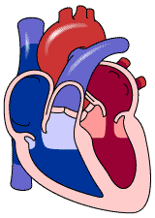
চিত্র দেখে বল চিত্রের হৃৎপিণ্ড কী কী অঙ্গ নিয়ে গঠিত ?
হৃৎপিন্ড একটি চার প্রকোষ্ঠবিশিষ্ট ফাঁপা অঙ্গ। উপরের প্রকোষ্ঠ দুটির নাম ডান ও বাম অলিন্দ এবং নিচের প্রকোষ্ঠ দুটি যথাক্রমে ডান ও বাম নিলয়।

Slide 14
হৃৎপিণ্ড
চিত্র দেখে বল চিত্রের হৃৎপিণ্ড ?
হৃৎপিণ্ড বক্ষগহবরের বাম দিকে দুই ফুসফুসের মাঝখানে অবস্থিত একটি মোচাকৃতির অঙ্গ । এটা পেরিকার্ডিয়াম নামে দুই স্তরবিশিষ্ট একটি পাতলা পর্দা দ্বারা আবৃত। হৃৎপিণ্ড হৃৎপেশী দ্বারা গঠিত। হৃৎপেশী এক ধরনের স্বাধীন অনৈচ্ছিক পেশি, যা কারো নিয়ন্ত্রণ ছাড়া নিজে নিজেই সংকোচন বা প্রসারণে সক্ষ্ম। এটি প্রতি মিনিটে কমবেশি ৭২ বার হৃৎপিণ্ড সংকোচিত ও প্রসারিত হয়।

Slide 15
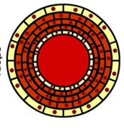
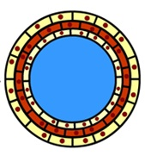
ছকটি পূরণ কর
রক্তনালী | উৎপত্তি ও সমাপ্তি | রক্ত প্রবাহের দিক | রক্তের প্রকৃতি | প্রাচীর | ভিতরের নালীপথ | কপাটিকা | অবস্থান | রক্তচাপ
হৃদপিণ্ড ও কৈশিক জালিকা
হৃদপিণ্ড থেকে দেহের দিকে
দেহের ভিতরের দিকে
O2
সমৃদ্ধ
পুরু
সরু
নাই
বেশী
কৈশিক জালিকা ও হৃদপিণ্ড
CO2
সমৃদ্ধ
কম
পুরু
চওড়া
আছে
দেহের প্রান্তের দিকে
কম
দেহ থেকে হৃদপিণ্ডের দিকে

Slide 16
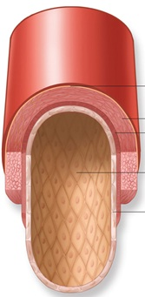
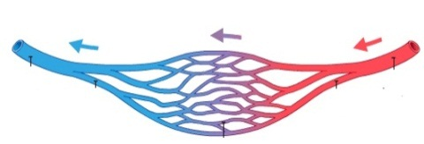
মূল্যায়ন
B
C
A
২.A ও B এর মধ্যে পার্থক্য হল-
১.রক্তবাহিকা কী ?
৩. চিত্র B একটি বৈশিষ্ট্য হলো
I. B এর গহ্বর ছোট, A এর গহ্বর বড়
ক. কৈশিক নালী থেকে আরম্ভ হয়
খ.নালীপথ সরু ওকপাটিকা নেই
II. A এর নাড়ীস্পন্দন আছে,B এর নাই
গ.প্রাচীর পুরু ও স্থিতিস্থাপক
ঘ.কৈশিক নালীতে শেষ হয়
III. A-O2 যুক্ত রক্ত বহন করে,B-CO2 যুক্ত রক্ত বহন করে
কোনটি সঠিক-
ক.I,II
খ.I,III
গ.III
ঘ.II,III

Slide 17
গুরুত্বপূর্ণ শব্দসমূহ
কপাটিকা
ধমনী
শিরা
কৈশিকনালী
অলিন্দ
নিলয়

Slide 18
বাড়ির কাজ
নিচের উদ্দীপকটি পড় এবং প্রশ্নগুলোর উত্তর দাও।
আমরা খাবার খাচ্ছি। শ্বাস-প্রশ্বাসের কাজ চলছে। এতে দূষিত রক্ত নির্গত পরিশোধিত হচ্ছে। এই দূষিত ও পরিশোধিত রক্ত সঞ্চালনের জন্য দেহে বিদ্যমান রয়েছে শিরা ও ধমনী। বিজ্ঞান বিষয়ের স্যার মানবদেহের হৃৎপিন্ডের ছবি দেখিয়ে ধমনী ও শিরার মাধ্যমে রক্ত সঞ্চালন ক্রিয়া বুঝালেন।
ক) ধমনী কী ?
খ) শিরার দুটি কাজ লিখ ।
গ) প্রাণীদেহের রক্ত সঞ্চালনের ছক এঁকে দেখাও।
ঘ) ধমনী ও শিরা-এই দু, ধরনের নামকরণের কারণ বর্ণনা কর।

Slide 19
ধন্যবাদ

